Slide 1
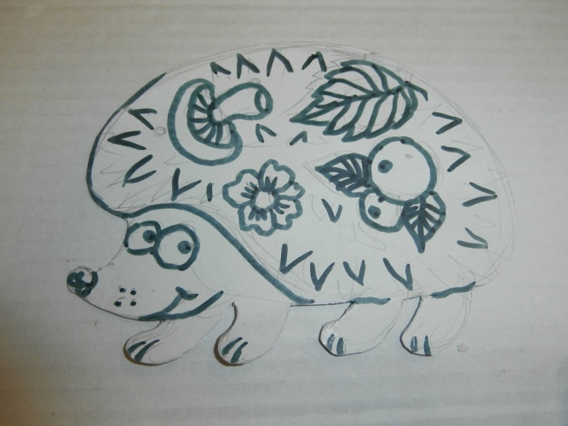
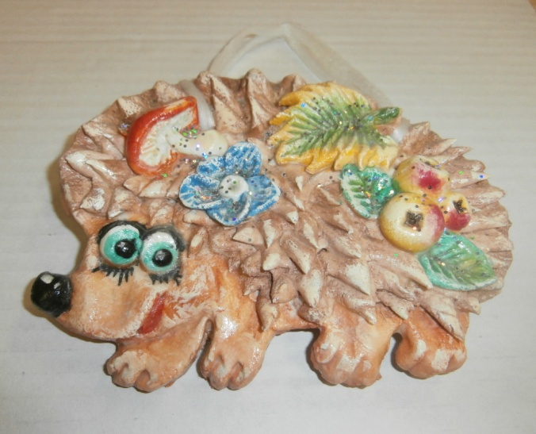
МАСТЕР – КЛАСС: панно из соленого теста «ЕЖИК»
Автор: Попова Екатерина Рафаиловна, воспитатель,
муниципальное дошкольное образовательное учреждение «Детский сад № 295 Красноармейского района Волгограда»

Slide 2
Здравствуйте!
Сегодня мы будем делать ежика из соленого теста.
Для этого нам потребуются: соленое тесто, скалка, стека, кисточка, краски, шаблон ежика.

Slide 3
Рецепт приготовления соленого теста:
мука- 1часть; соль – 1 часть; клей ПВА -1 столовая ложка. Замешиваем крутое тесто как на пельмени, с нужным количеством воды, чтобы не липло к рукам.

Slide 4
Раскатываем тесто шириной 0,8-1 см.
По контуру лекала осторожно обрезаем ножом.

Slide 5
Не убирая лекало, осторожно убираем лишнее тесто (уберите его в целлофановый пакет - может пригодиться для другого изделия).

Slide 7
По контуру аккуратно сглаживаем резаный край смоченным в воде пальцем.

Slide 8
Стекой намечаем нашему ёжику мордочку, делаем носик и глазки.

Slide 9
Приступаем к нарезанию ножницами колючек ( чем больше угол расположения ножниц от поверхности теста, тем больше торчат колючки, обычно держу ножницы под углом 35-40 градусов).

Slide 10
Колючки лучше располагать, двигаясь по кругу.

Slide 11
Получился такой вот ежик!

Slide 12
Лепим отдельно грибочек. Смачиваем мокрой кисточкой место крепления на «шубке» ёжика, прикладываем грибочек, слегка прижимая.

Slide 13
Вырезаем из теста листочек.

Slide 14
Смочив место крепления, накладываем его, стекой продавив жилочки.

Slide 15
Катаем из теста шарики разного диаметра.
Закрепляем их, смочив место крепления, вместе с яблоневыми листиками с помощью палочек гвоздики.

Slide 16
Добавляем цветочек…

Slide 17
Обратным кончиком кисти проделываем отверстия для шнурка.
Изделие готово к сушке. На сушку у меня уходит примерно дней пять или неделя, дня через три надо аккуратно поддеть ёжика плоским ножом и перевернуть, чтобы он подсох снизу.

Slide 18
Для раскрашивания можно использовать любые краски – акварель, гуашь или акриловые, для прочности неплохо покрыть акриловым лаком, а для нарядности использовать блестки, но это кому как нравится. После высыхания продеваем в дырочки прочную нить или шнурок, или тонкую ленточку. Наш ёжик готов!

Slide 19
Желаю успехов в вашем творчестве!

Slide 20
шаблон

Slide 21
СПАСИБО ЗА ВНИМАНИЕ!

